Slide 1

Kvantitativní způsoby reprezentace výsledku voleb/stranické soutěže
POLn6000, Roman Chytilek

Slide 2
Kdy začala politologie počítat
Souvisí s prověřováním Duvergera (minulá přednáška)
Zájem o účinky volebních systémů
Jako první Rae (proporcionalita a počty stran)
Později hlavně Taagepera v oblasti snahy o lepší vyjádření konfigurace stran ve stranickém systému než je jejich prostý počet
Počítání obvykle nebere v potaz ideologii

Slide 3
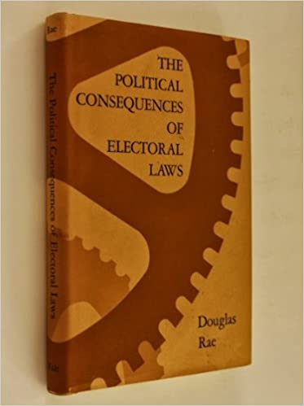
Douglas Rae: The Political Consequences of Electoral Laws (1. vyd. 1967)
Bez ohledu na volební systém:
1.Nadreprezentace velkých stran
2. Speciální nadreprezentace vítěze
3. Vyloučení malých stran
4. „Defrakcionalizace“ při přepočtu hlasů na mandáty
5. Velice často se menšina hlasů proměňuje ve většinu mandátů (manufactured majorioties)
(Pozn. zejména 1. a 2. bychom dnes možná dokázali zpochybnit/oslabit)

Slide 4
Role volebních systémů v procesu podle Raeho
Ovlivňují míru defrakcionalizace při přepočtu hlasů na mandáty
To (někdy) ovlivňuje podobu stranického systému
Klíčová proměnná volebních systémů: velikost volebního obvodu
Rae zkoumal i rozdíly mezi kategorickým a ordinálním hlasováním, ale to se jako důležitá proměnná neukázalo.

Slide 5


První pokusy kvantitativně měřit počty stran souvisí s defrakcionalizací: Herfindahl-Hirschmann a Rae Index
Herfindahl-Hirschmannův index koncentrace (1945):
Raeho index frakcionalizace (1967):

Slide 6
HH a F (interpretace)
HH index udává pravděpodobnost, že dva náhodně vybrané parlamentní hlasy jsou pro tutéž stranu nebo – při aplikaci na členy parlamentu – že dva náhodně vybraní poslanci náleží k téže straně
FF index určuje pravděpodobnost, že dva náhodně vybrané parlamentní hlasy patří různým stranám.

Slide 7
Problém
Konfigurace 50-50 H= 0.5 F=0.5
a 25-25-25-25 H=0.25, F=0.75
(F není intuitivní, pokud nás zajímá koncentrace nebo chceme počítat strany)

Slide 8
Další využití počítání stran
Začalo se využívat nejen pro studium defrakcionalizace, ale např. i
v časových řadách jedné země
při zkoumání průměrných účinků různých VS na počet stran SS
při zkoumání toho, jak spolu souvisí počet stran a různé další komponenty politického systému

Slide 9
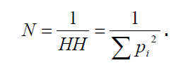
Laakso-Taageperův (1979) index efektivního počtu stran
Kvantitativní zkoumání účinků VS posunul nejdále estonský politolog Rein Taagepera. Nejdříve v roce 1979 navrhl index, který měl vylepšit HH i F.
Index, udávající počet stejně velkých stran, které by měly potenciálně stejný vliv na frakcionalizaci stranického systému, jako mají různě velké strany.
„Váží“: nadhodnocuje velké strany, podhodnocuje malé, nejmenší nepočítá skoro vůbec.

Slide 10
Vybrané vlastnosti N
Stejná hodnota N (např. 3) může být generována rozdílnými počty stran (3-23)
Systém může být fragmentovanější bez toho, aniž by v něm přibyla další strana
Když strana přibude (ubude), fragmentace se vůbec nemusí změnit stejným směrem
Tyto vlastnosti komplikují interpretaci indexu.

Slide 11
Kde si N moc neví rady
Stranické systémy: 51-49 a 51-10-10-10-10-9.
N v prvním případě asi 1,98, ve druhém 3,22.
Druhý výsledek není moc intuitivní.
Obecně se N nechová nejlépe v systémech, kde má jedna strana majoritu a/nebo vysoce fragmentovaných systémech.
Řada pokusů to napravit (Molinar, Dunleavy-Boucek, Golosov indexy), zejména poslední je nadějný, ale prakticky se neujaly.

Slide 12

Možné řešení: Efektivní počet relevantních stran (Dumont-Caulier 2003)
Jiná logika pro určování počtu stran v systému: Pracuje se silou stran při vytváření většinových koalic (Banzhafův index)
Pro konfigurace se stranou nad 50% je vždy 1.
„Relevantní“ v názvu vlastně skutečně reprezentuje Sartoriho koaliční nebo vyděračský potenciál. Strany, které nejsou k vytváření minimálních koalic potřeba, nemají ani jeden z nich.

Slide 13
Banzhafův index a ENRP (výpočet)
Nejdříve je nutné zjistit, kolikrát je strana i nezbytnou součástí všech minimálních vítězných koalic (tedy těch, které mají více než 50 procent křesel ve sněmovně). Tento počet je vyjádřen označením ηi, přičemž poté se toto číslo dělí součtem všech hodnot ηi. Pokud je strana i stranou s nadpoloviční většinou křesel, potom βi = 1, a pokud se jedná o stranu s minimálním vlivem ve sněmovně (bez koaličního či vyděračského potenciálu), potom βi = 0.
Příklad: A:40-B:30-C:30, vítězné koalice AB,AC,BC, každá strana má sílu 2/6, ENRP je 1/0,33, tj. 3.

Slide 14

Volební fyzika a predikce
Navrhnout jen přesnější měření počtu stran ve stranických systémech Taageperu neuspokojovalo, jeho přístup chtěl především předvídat. Navrhl (v duchu fyziky) celou řadu vztahů/vzorců, jak spolu souvisí různé součásti politických systémů (politické instituce nebo jejich části).
Sledoval proměnné, které podle něj N nejvíce ovlivňují, jsou to pro něj průměrná velikost volebního obvodu a velikost voleného shromáždění, navrhuje tzv. seat product:

Slide 15
Příklad: Česko, dolní komora
Velikost voleného shromáždění: 200
Průměrná velikost obvodu: 14,285
Seat product: 2857
(Predicted) N=3,76
Volby 2006: 3,11, Volby 2017: 4,75, Volby 2021: 3,40

Slide 16
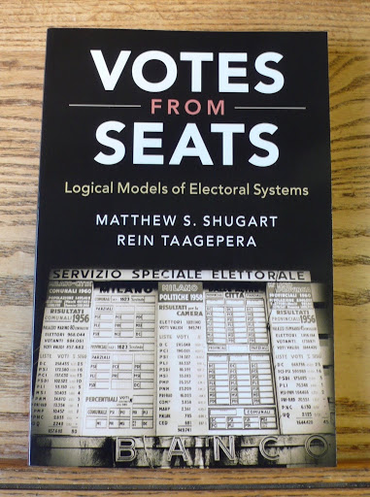
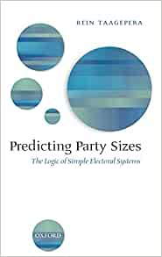
Hlavní Taageperova díla

Slide 17
Jak reprezentovat stranickou soutěž
Výzkum toho, jak se vyvíjí stranická soutěž v čase
Srovnání stranické soutěže ve více zemích se stejným volebním systémem
Srovnání stranické soutěže před a po reformě
Důležité místo srovnání volební obvod (viz Sartoriho zákony)
Šlo by i pomocí efektivních počtů stran, ale dat by bylo moc, snaha o jinou reprezentaci

Slide 18
Nagayamovy segmentované diagramy
zobrazují relativní podíl hlasů největšího a druhého největšího stranického subjektu ve volebním obvodu, nepřímo podávají informace o pravděpodobném podílu hlasů dalších subjektů.
diagram je možné rozdělit do segmentů, každý indikuje trochu jinou stranickou soutěž

Slide 19
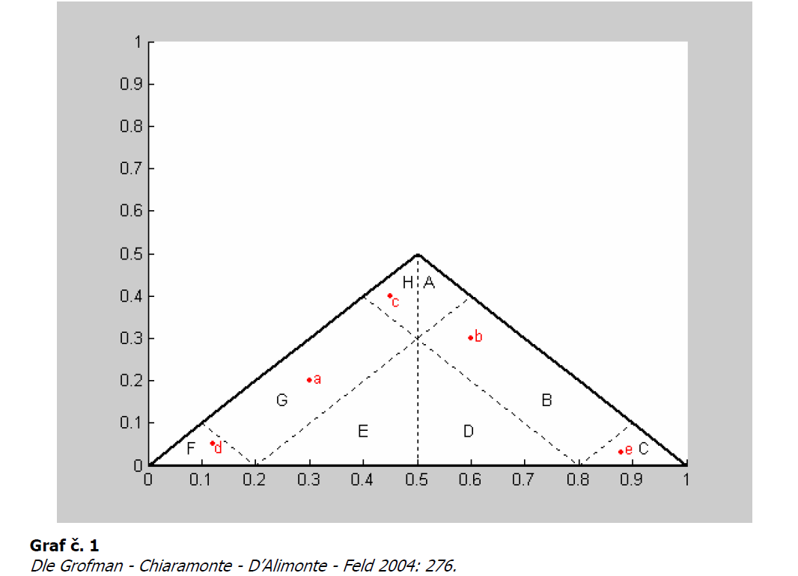
Struktura diagramu

Slide 20
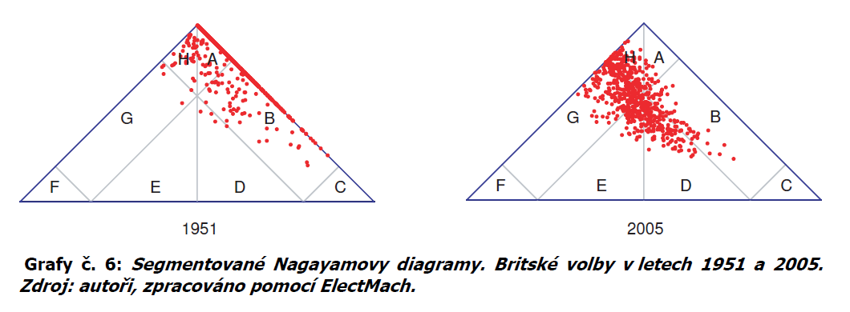
Příklad: srovnání britské stranické soutěže 1951 a 2005: Nagayamův diagram

Slide 21
1951 vs. 2005. Co na datech z obvodů vidíme?
1951: soutěž často dvojstranická, vítěz získával nejčastěji nad 50%
2005: mnohem silnější přítomnost třetích stran, vítěz nejčastěji pod 50%, větší soutěživost (těsnější souboje mezi prvním a druhým, výjimečně třetím- souboje nalevo)

Slide 22
Jak vše počítat: ElectMach
2005 (https://polit.fss.muni.cz/projekty-na-katedre/aplikace-electmach) včetně manuálu, ke stažení, potřebuje Javu)
Umí úlohy jako:
dělení mandátů v poměrných volebních systémech
indexy proporcionality
indexy efektivního počtu stran
grafická reprezentace stranické soutěže

Slide 23
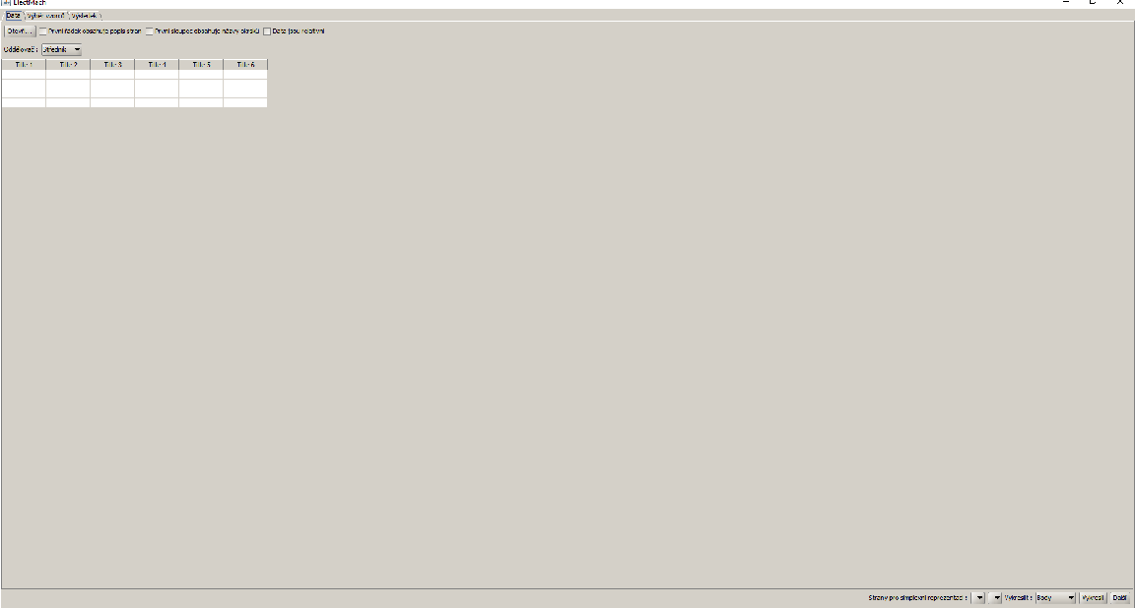
Electmach- data input

Slide 24
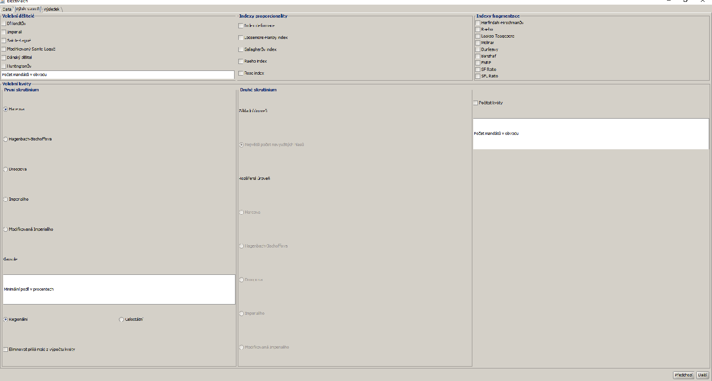
Electmach- vzorce

Slide 25
Doporučená literatura
DUDÁKOVÁ, Barbora, Roman CHYTILEK a Petr ZVÁRA. Techniky výzkumu výstup volební soutěže. Druhá generace. Evropská volební studia, 2006, roč. 1, č. 1, s. 3-37 (bude doplněno do Studijních materiálů).

